Slide 1
Como melhorar a efetividade das políticas públicas
Big Data e I.A
Setor Público

Slide 2
ERA DA INFORMAÇÃO
À partir década de 80

Slide 3
REFLETE NAS CIDADES
ESTADOS E SOCIEDADES
TUDO VIRA UMA LOG

Slide 4
NOVO
PETRÓLEO

Slide 5
DIFERENÇA EVOLUÇÃO
SETOR
PRIVADO
SETOR
PÚBLICO

Slide 6
MUITO DADO
PROBLEMA SETOR PÚBLICO
POUCA INFORMAÇÃO
FONTES NÃO BATEM
SEM INFORMAÇÃO PESQUISA ACADÊMICA

Slide 7
2
NÃO DAR INFOR
MAÇÃO
FORMAS

Slide 8
NECESSIDADE ORGANIZADOR DOS DADOS
DADOS
INFORMAÇÃO TRATADA

Slide 9
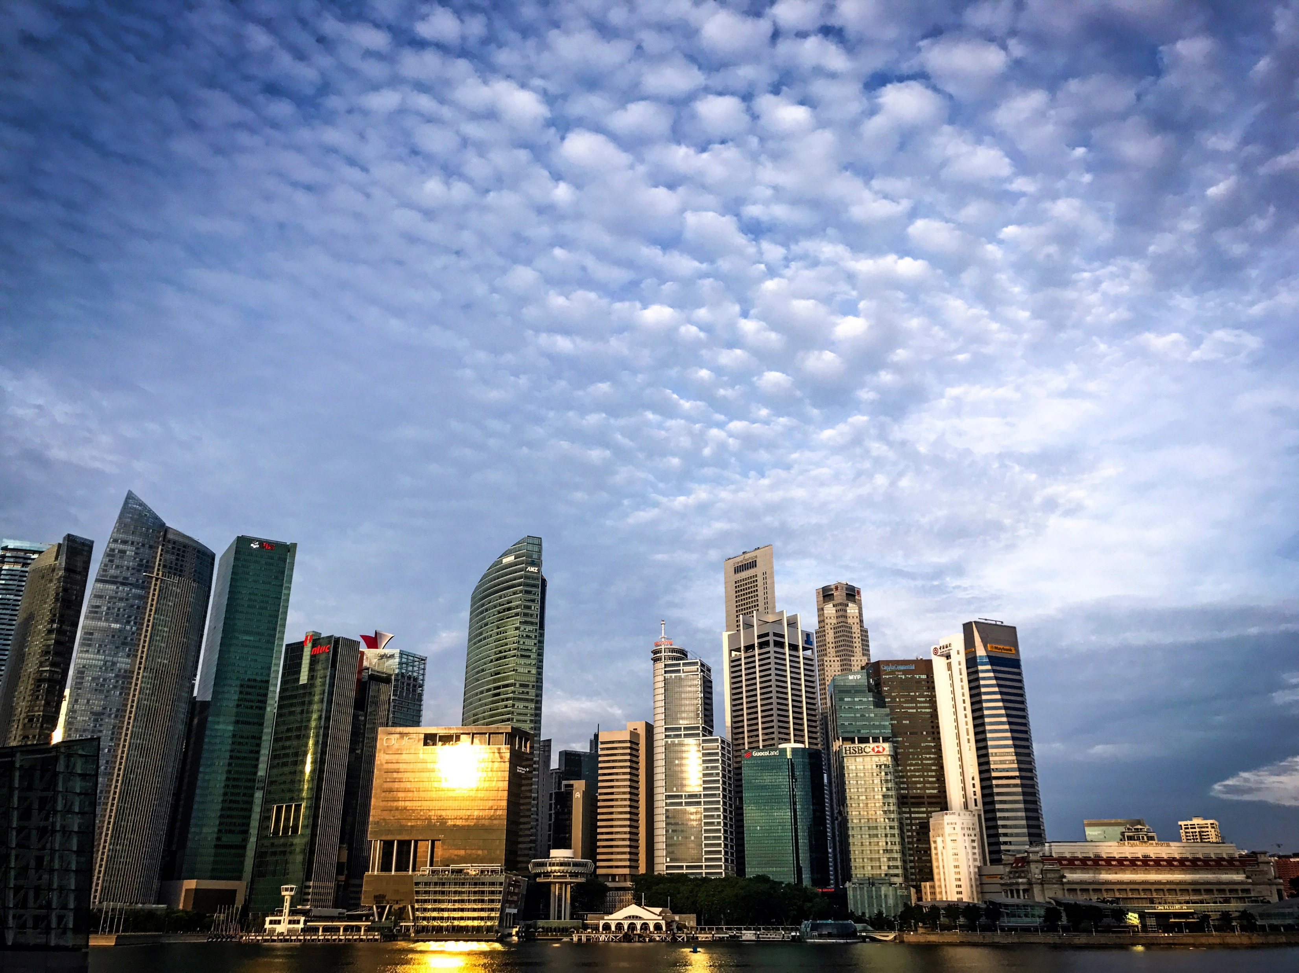
BIG DATA
VOLUME
Dados cidadão, consumos, renda, despesa, indicadores, arrecadação, quantidade, localização,........
VELOCIDADE
TEMPO REAL
VARIEDADE
ESTRUTURADO, DESESTRUTURADO ,VÁRIAS FONTES

Slide 10
Comparação municípios: saber benchmarks
NECESSIDADE
Criar referências e indicadores : medir efetividade
Dar visibilidade para as irregularidades
Identificar oportunidades de redução desperdício dos gastos
Identificar desvios na arrecadação
Fazer pesquisa e política pública

Slide 11
POSSÍVEIS FORMAS DE
APLICAÇÃO
ESTUDO
SAÚDE
PACIENTE ÚNICO
Concentração de todos exames, diagnósticos, consultas, internações, receitas, retiradas de medicamento na tela do médico.
+ : redução quantidade de exames, diagnóstico preciso e antecipado, redução custo por paciente e estatísticas cruzadas de efetividade de campanhas e medicações
TRIAGEM INTELIGENTE
MONITORAMENTO DE SURTOS E CONTROLE DE DOENÇAS
ENTRE OUTROS
ASSISTÊNCIA SOCIAL
ROBÔS DE VALIDAÇÃO E ACOMPANHAMENTO
Check automático do perfil do cidadão em várias bases (renda, bens, etc) e o perfil dos programas de assistência.
MATRIZ DE ACOMPANHAMENTO
MONITORAMENTO E FISCALIZAÇÃO AUTOMÁTICO DE OSs
ENTRE OUTROS
COMBATE A CORRUPÇÃO
ROBÔS DE APONTAMENTO DE FRAUDES EM LICITAÇÕES
MATRIZ DE RISCO
PAGAMENTOS PRIVILEGIADOS
FORNECIMENTO PARA PPES, INEDONÊOS,....
VALORES DE FORNECIMENTO SUPERIOR AO CONTRATADO

Slide 12
POSSÍVEIS FORMAS DE
APLICAÇÃO
ESTUDO
ARRECADAÇÃO
COBRANÇA INTELIGENTE E AUTOMÁTICA
Apontando dentro da dívida ativa, quem são os devedores que tem condições de pagar e bens no nome.
MAPEAMENTO POR IMAGEM DE NOVAS CONSTRUÇÕES
Aumento de arrecadação de taxa de construção e IPTU
ENTRE OUTROS
SEGURANÇA
ROBÔS DE IDENTIFICAÇÃO POR IMAGEM – MONITORAMENTO CIDADE
Identificado infratores, furtos, veículos roubados e direcionando a ação policial
MATRIZ DE RISCO – direcionamento estrutura de segurança
ENTRE OUTROS
COMPRAS
REPUTAÇÃO DOS FORNECEDORES
Valores fornecidos para outros municípios, check de dívidas (privada e união), check reputação (trabalho escravo, idoneidade, ....), rating de fornecimento,.....
COMPRAS CONJUNTAS
ENTRE OUTROS

Slide 13
TODAS AS ÁREAS
EDUCAÇÃO
COMUNICAÇÃO
COMBATE DE FRAUDES MERENDA
DIRECIONAMENTO PÚBLICO-ALVO
EFETIVIDADE DO GASTO
INFORMAÇÕES COMPARATIVAS MUNICIPIOS
ENTRE OUTROS
ENTRE OUTROS
ZELADORIA
OBRAS
DEMANDAS GEOREFERENCIADAS PELOS CIDADÃOS
DIAGNÓTICO MANUTENÇÃO PREDITIVA
ENTRE OUTROS
ROBÔ DE LEITURA DE MAPA VISUAL PARA ACOMPANHAMENTO DE OBRA
PREÇO AUTOMATICO DE REFERÊCIA – CONTROLE PREÇO E QTD EM ADITIVO
CONTROLE OU REDUÇÃO DE GASTOS, SANEAMENTO, CONTROLE DE PATRIMÔNIO, ADMINISTRAÇÃO,..........

Slide 14
TECNOLOGIA APLICADAS
BIG DATA
+
INTELIGÊNCIA ARTIFICIAL

